Slide 1

各国签证式样解读
以下内容仅供参考
如签证样式发生变化，请以实物为准
2006年1月

Slide 2
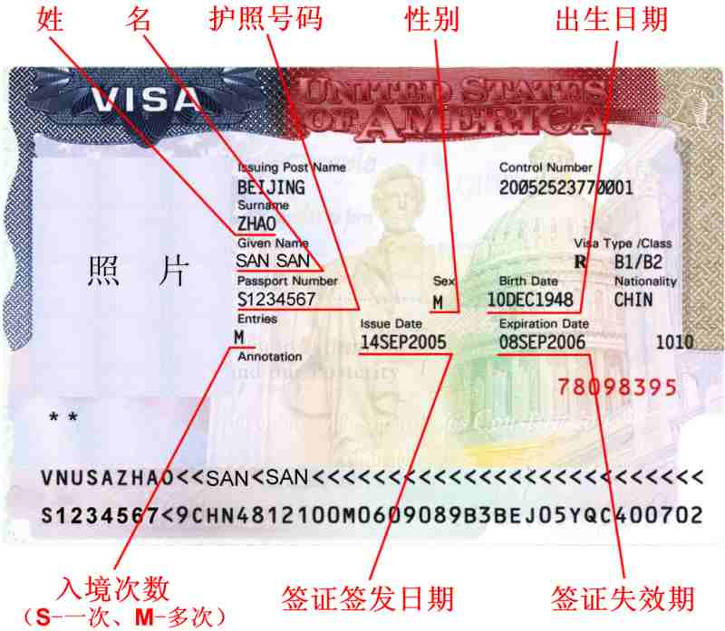
美
国

Slide 3
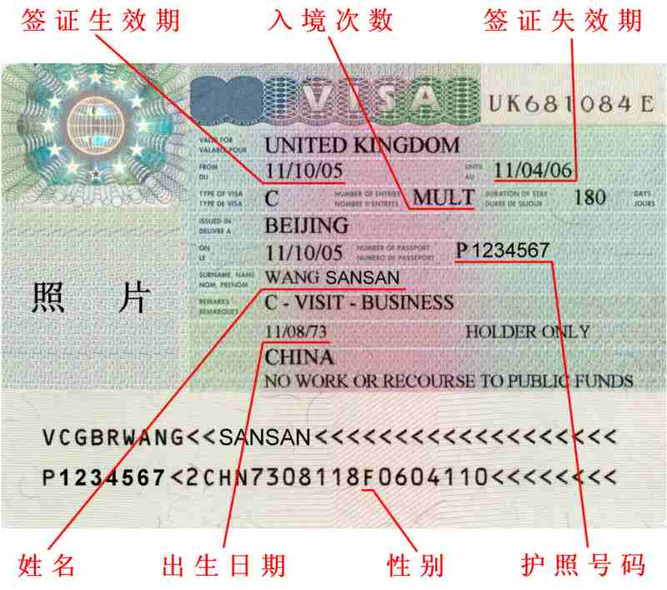
英
国

Slide 4
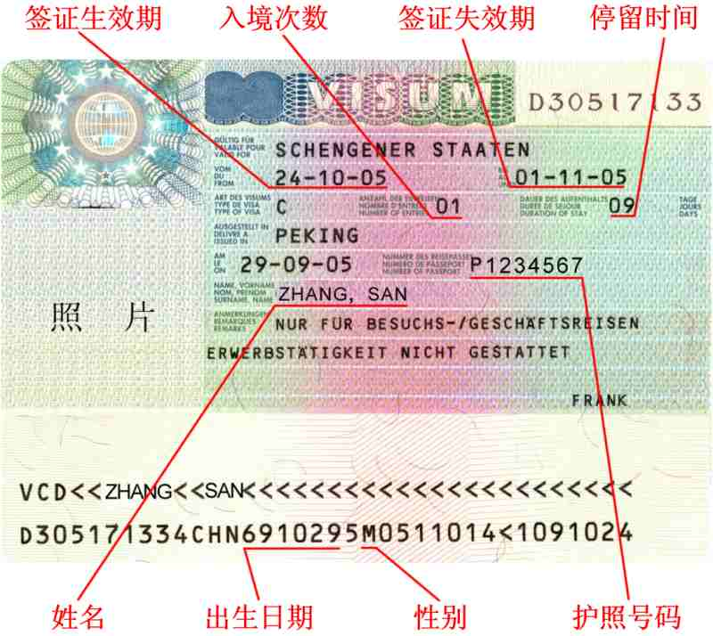
申
根
国

Slide 5
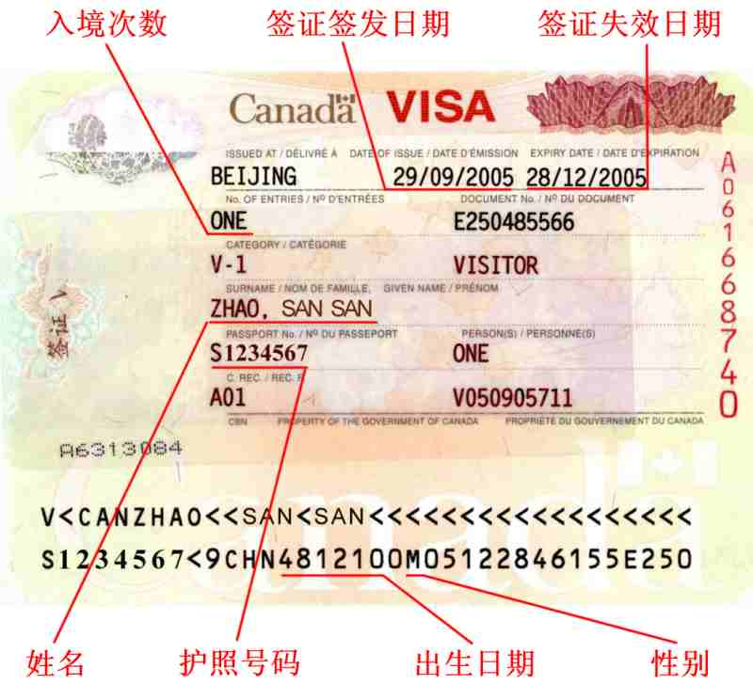
加
拿
大

Slide 6
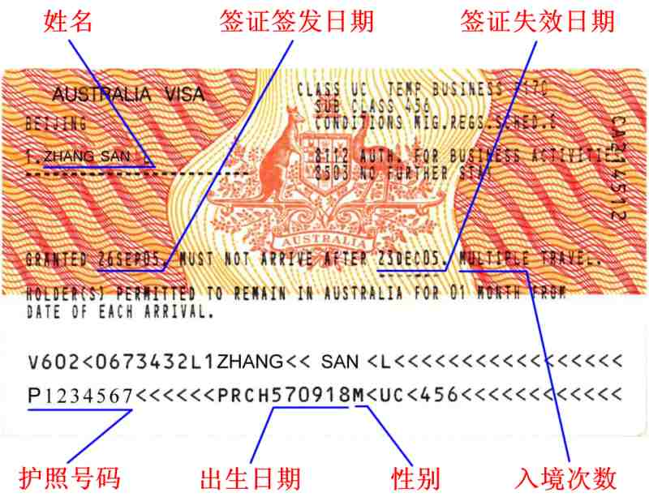
澳
大
利
亚

Slide 7
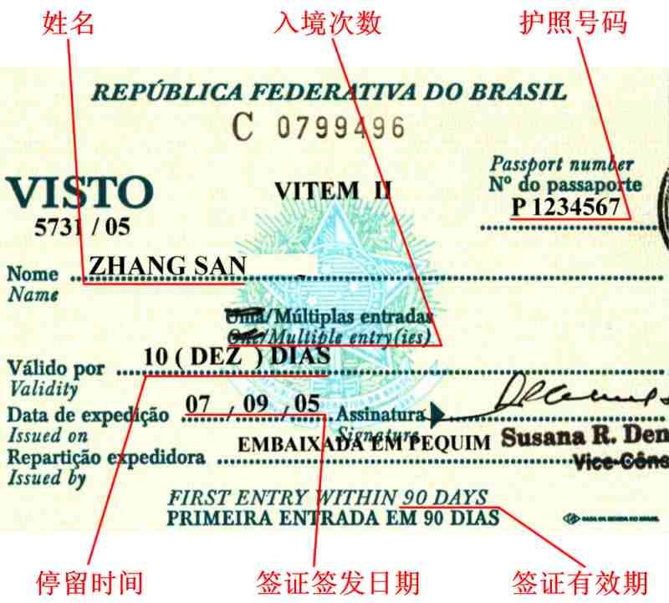
巴
西

Slide 8
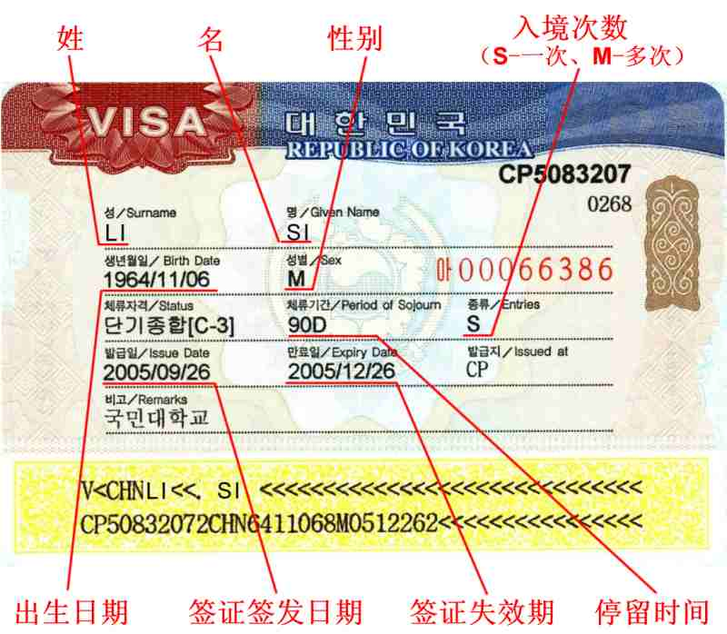
韩
国

Slide 9
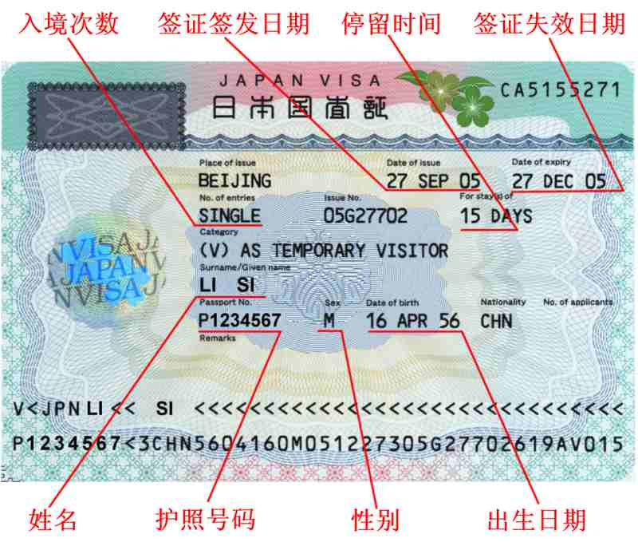
日
本

Slide 10
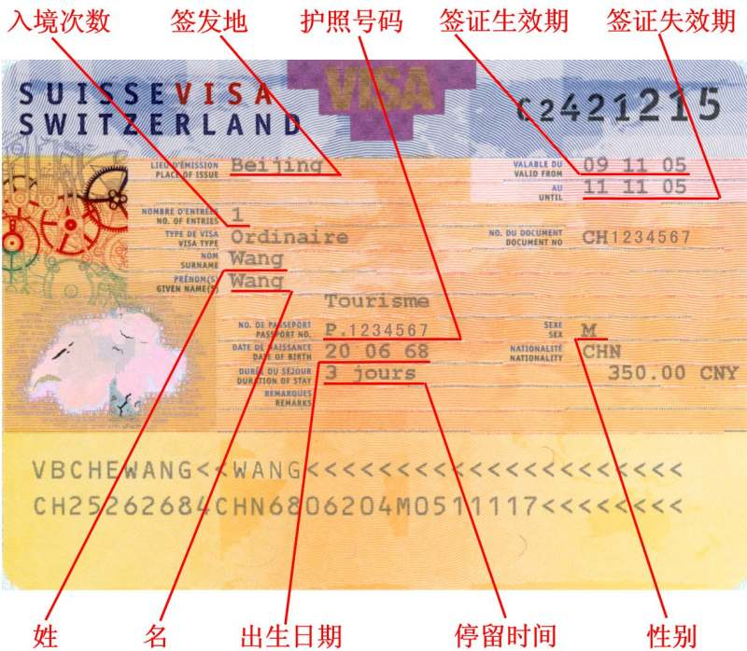
瑞 士

Slide 11
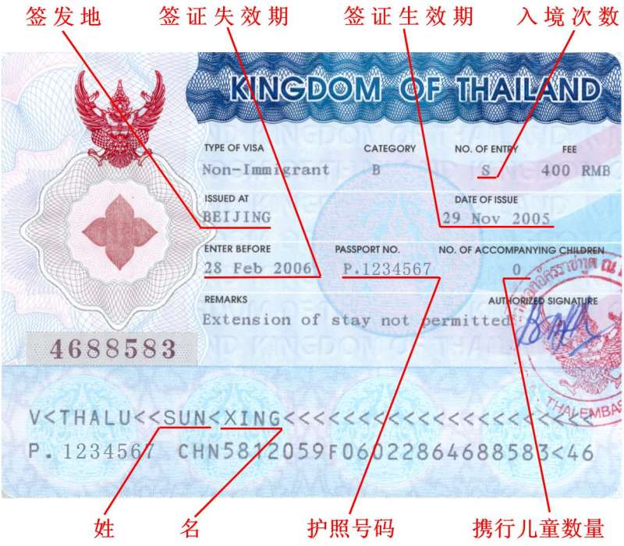
泰 国

Slide 12
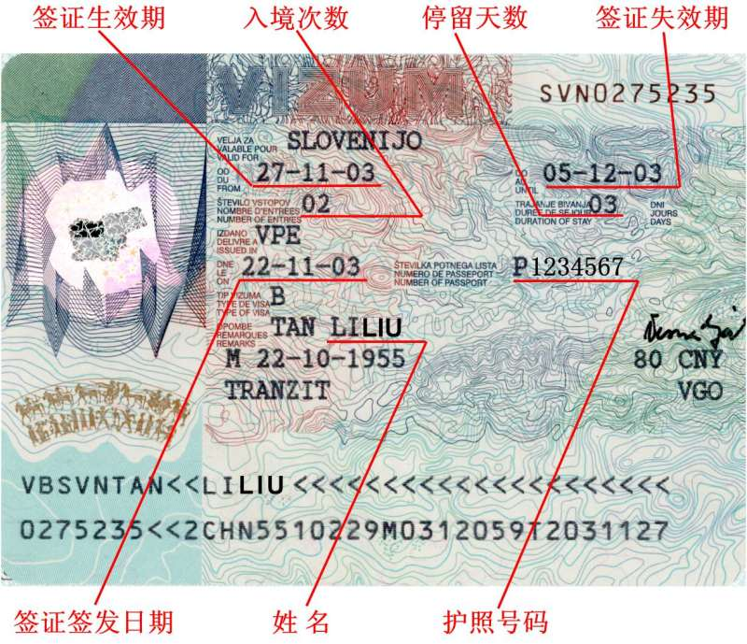
斯洛文尼亚

Slide 13
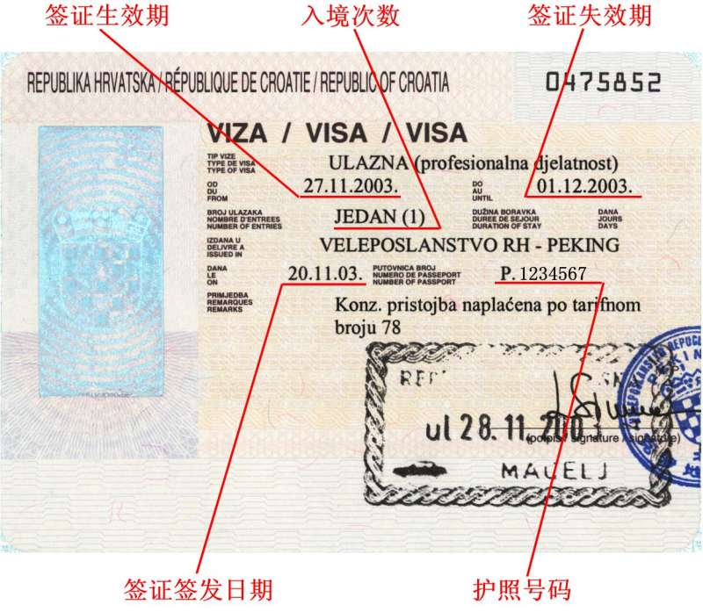
克罗地亚

